Slide 1
제 9 장 인사 관리
제1절 인사/급여관리 프로세스
제2절 인사 관련 정보 등록
제3절 인사 발령 관련 정보

Slide 2
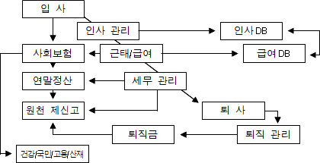
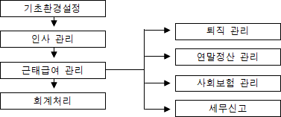
제1절 인사/급여관리 프로세스

Slide 3
1. 인사 기초 코드 등록
인사기초코드를 등록하는 순서
: 인사/급여관리> 기초환경설정>인사 기초 코드 등록
(1) 메뉴 설명
사원 등록이 되어 있는 사원들에 대한 인사기초코드를 등록한다. 인사기초코드로는 ① 인사(H, R), ② 근태(T), ③ 급여(P), ④ 사회보험(I), ⑤ 사원그룹(G), ⑥ 사업/기타소득(B), ⑦ 기타(E), ⑧ 시스템설정(S)이 있다. 인사기초코드 등록 화면의 상단‘출력구분’에서 8가지 중 하나를 선택하면 관리항목과 관리내역명의 2가지 화면으로 나눠진다. 좌측의 관리항목명을 선택하고 우측의 관리내역명을 선택하여 회사실정에 알맞게 설정한다.

Slide 4
인사 기초 환경 설정 프로세스도

Slide 5
(2) 필드 설명
1) 관리항목: 회사등록을 하면 자동적으로 생성된다.
2) 수정여부: 변경불가일 경우에는 관리항목을 삭제 및 수정이 불가능하나 변경가능인 경우는 관리항목은 삭제할 수 없으나, 관리 내역은 추가/삭제/수정이 가능하다.
3) 관리내역: 관리항목별 기본관리내역은 자동 생성되며 수정여부가 변경가능일 경우에는 추가입력이 가능하다.
4) 사용여부: 사용인 경우는 시스템에서 사용할 수 있는 코드가 되며, 미사용인 경우는 사용하지 않는 코드이다.
5) 비고: 관리내역별 프로그램 사용조건을 설정할 시 입력하며, 사용자가 임의로 등록하여 사용할 수 없다.

Slide 6
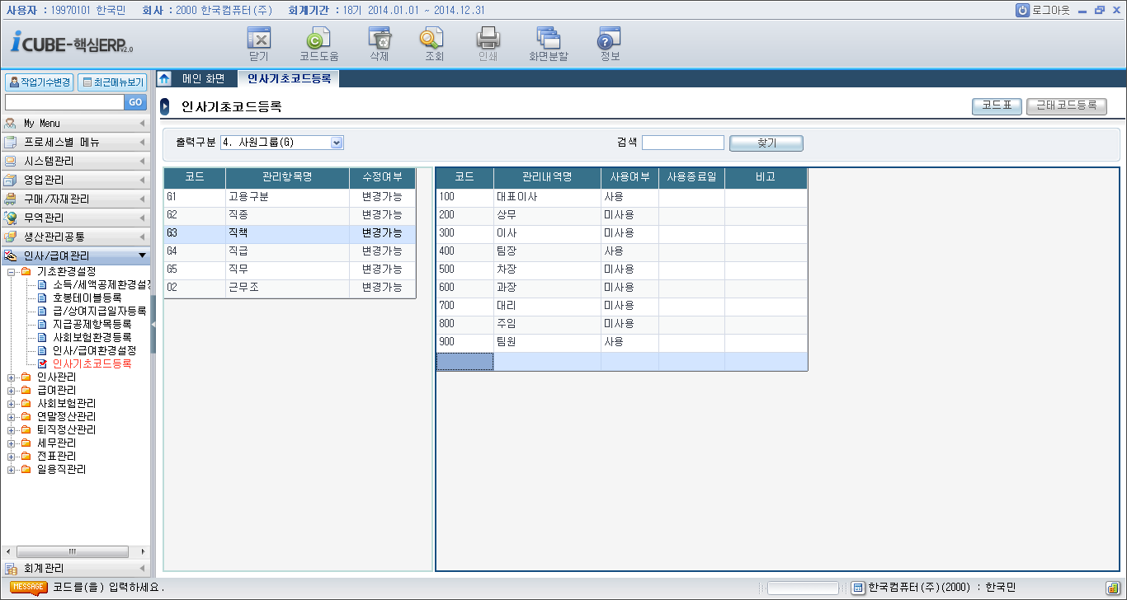
실습 사례 1
직책 | 대표이사 | 상무 | 이사 | 부장 | 차장 | 과장 | 대리 | 주임 | 사원
변경 |  |  |  | 팀장 |  |  |  |  | 팀원
사용여부 | 사용 | 미사용 | 미사용 | 사용 | 미사용 | 미사용 | 미사용 | 미사용 | 사용

Slide 7
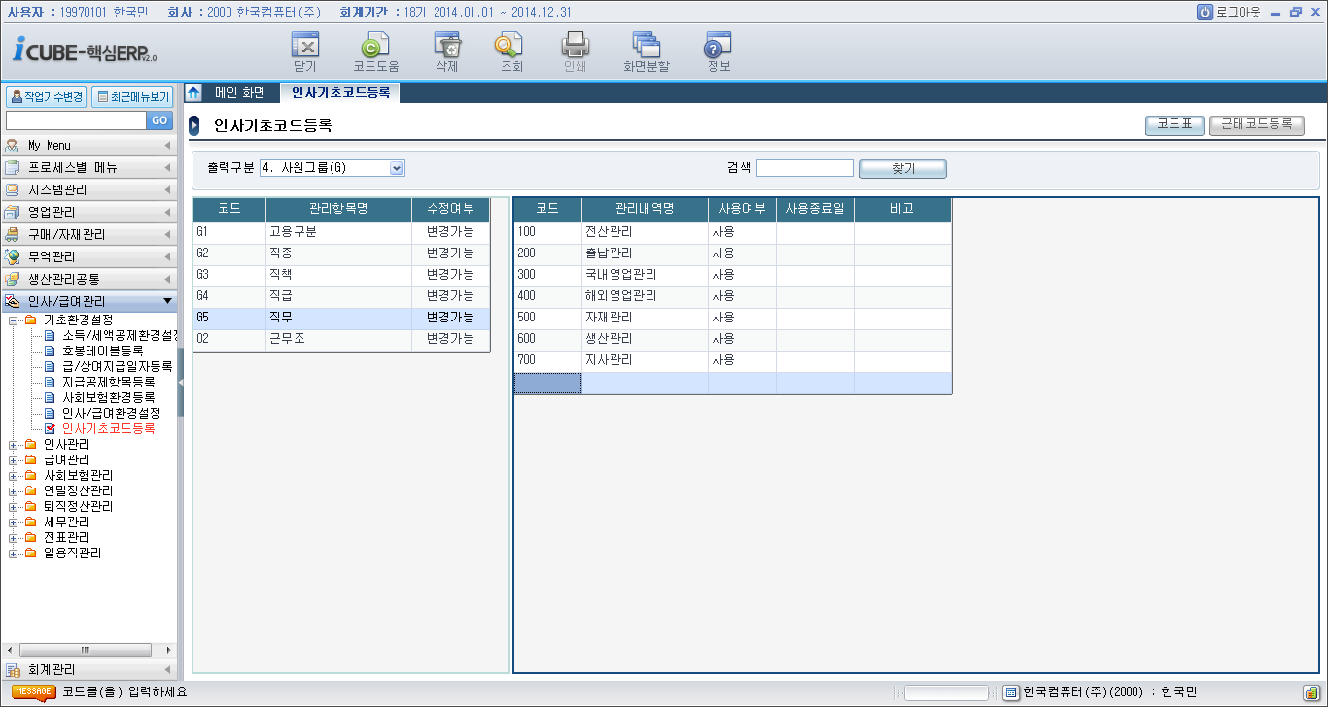
(4) 실습 사례 2
직무명 | 전산관리 | 출납관리 | 국내 영업관리 | 해외 영업관리 | 자재관리 | 생산관리 | 지사관리
코드 | 100 | 200 | 300 | 400 | 500 | 600 | 700

Slide 8
2. 호봉테이블 등록
호봉테이블을 등록하는 순서
: 인사/급여관리> 기초환경설정> 호봉테이블등록
(1) 메뉴 설명
인사 기초 코드 등록의 급여(P)에서 호봉부터 먼저 등록을 한 후 ‘출력구분’에서 ‘3. 급여(P)’의 ‘PA(호봉코드)’에서 호봉급을 구성하는 부분을 확인한다. 그리고 ‘PE(호봉)’에서 호봉을 등록하고 인사급여> 기초환경설정> 호봉테이블 등록에서 각 직급별 호봉별 금액을 등록한다.

Slide 9
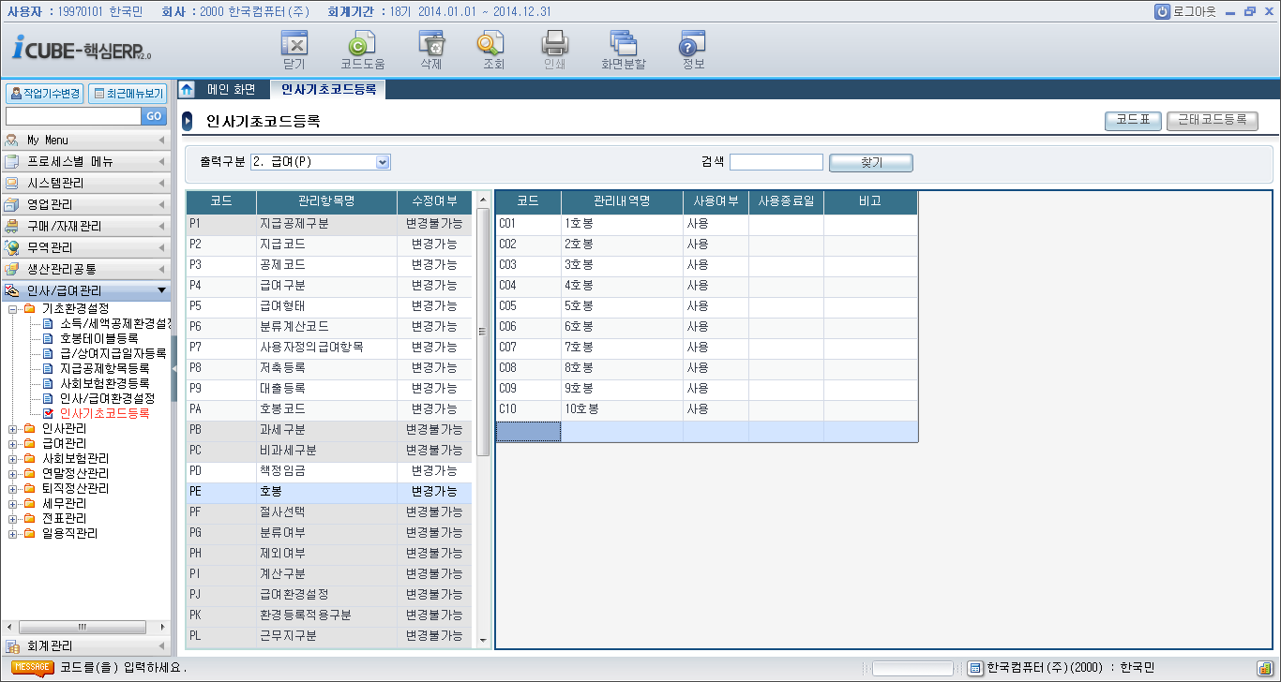
호봉을 등록한 화면(1호봉-10호봉)

Slide 10
(2) 필드 설명
1) 대상직급: 인사기초코드등록에 등록된 직급코드와 직급명이 자동적으로 반영된다.
2) 호봉이력: 호봉테이블의 적용기간 등록으로 적용시작년월일만 입력하면 적용종료년월일은 자동적으로 표기된다.

Slide 11
(3) 실습 사례
호봉 | 부장 | 차장 | 과장 | 대리 | 주임 | 사원
1호봉 | 4,000,000 | 3,800,000 | 3,600,000 | 3,400,000 | 3,200,000 | 3,000,000
2호봉 | 4,050,000 | 3,850,000 | 3,650,000 | 3,450,000 | 3,250,000 | 3,050,000
3호봉 | 4,100,000 | 3,900,000 | 3,700,000 | 3,500,000 | 3,300,000 | 3,100,000
4호봉 | 4,150,000 | 3,950,000 | 3,750,000 | 3,550,000 | 3,350,000 | 3,150,000
5호봉 | 4,200,000 | 4,000,000 | 3,800,000 | 3,600,000 | 3,400,000 | 3,200,000
6호봉 | 4,250,000 | 4,050,000 | 3,850,000 | 3,650,000 | 3,450,000 | 3,250,000
7호봉 | 4,300,000 | 4,100,000 | 3,900,000 | 3,700,000 | 3,500,000 | 3,300,000
8호봉 | 4,350,000 | 4,150,000 | 3,950,000 | 3,750,000 | 3,550,000 | 3,350,000
9호봉 | 4,400,000 | 4,200,000 | 4,000,000 | 3,800,000 | 3,600,000 | 3,400,000
10호봉 | 4,450,000 | 4,250,000 | 4,050,000 | 3,850,000 | 3,650,000 | 3,450,000

Slide 12
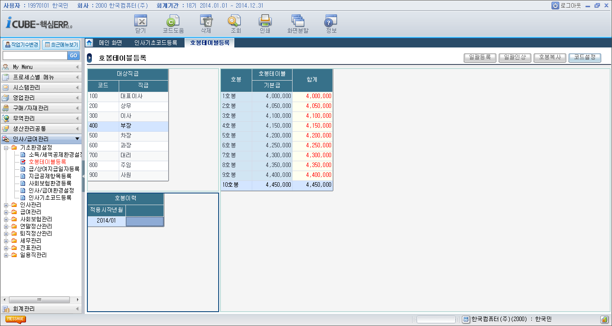
호봉테이블을 입력한 화면(부장)

Slide 13
3. 사회 보험 환경 등록
사회 보험 환경을 등록하는 순서
: 인사/급여관리> 기초환경설정> 사회보험환경등록
4대 사회보험(건강보험, 국민연금, 고용보험, 산재보험)
(1) 메뉴 설명
연도를 지정하고 4대 보험요율을 입력한 후 각 보험료 갱신 버튼을 누르면 갱신이 된다. 그리고 사업장에 해당하는 사회보험의 정보를 사업장별로 선택하여 해당 정보를 입력하면 된다.

Slide 14
(2) 필드 설명
1) 귀속년도: 해당 사업연도를 선택할 수 있다.
2) 공통: 사회보험 4가지 모두를 등록할 때 사용한다.
3) 사업장별: 해당 보험에 대한 사업장을 입력할 수 있다.

Slide 15
(3) 실습 사례
구분 | 건강보험 | 국민연금 | 고용보험 |  |  | 산재보험
 |  |  | 고용보험 | 실업급여 | 직업능력 | 산재보험 | 산재부담
요율 | 5.89% | 9% | 0.9% | 0.10% | 0.1% | 0.600 | 0.050
사업장 번호 | 7-0018821 | 97-23884-2 | 97-6746-1-2394 |  |  | 97-3293-3-3994
관할지사 명칭 | 국민연금공단 영등포지사 | 국민연금공단영등포지사 | 근로복지공단 영등포지사 |  |  | 근로복지공단 영등포지사
관계 성립일 | 1997. 01.02 | 1997. 01.02 | 1997. 01.02 |  |  | 1997. 01.02

Slide 16
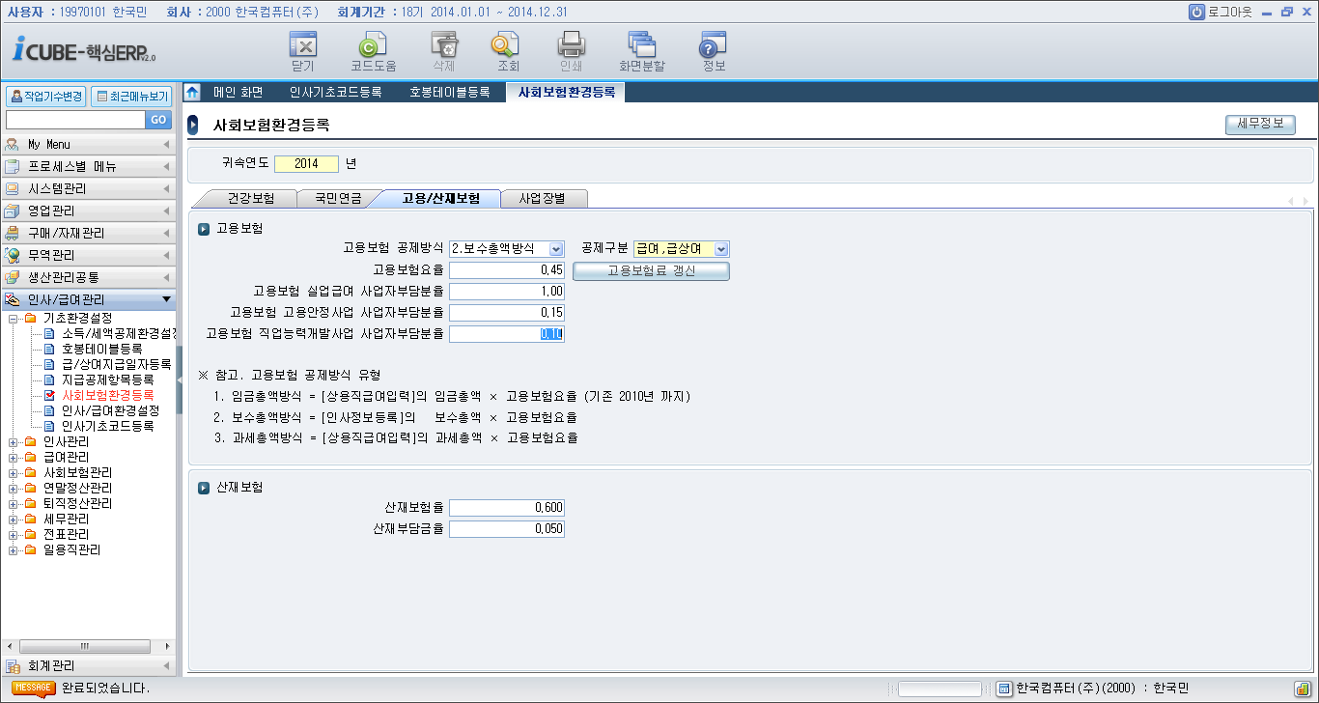
사회 보험료율 등록 화면

Slide 17
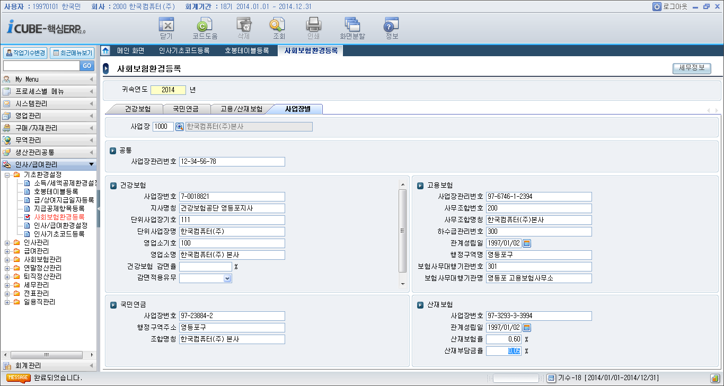
사회보험 정보 사업장별 등록 화면

Slide 18
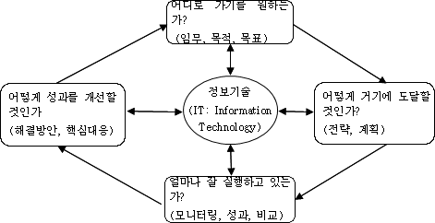
알아두면 좋은 것
정보 기술(IT)-성과 모델

